Slide 1

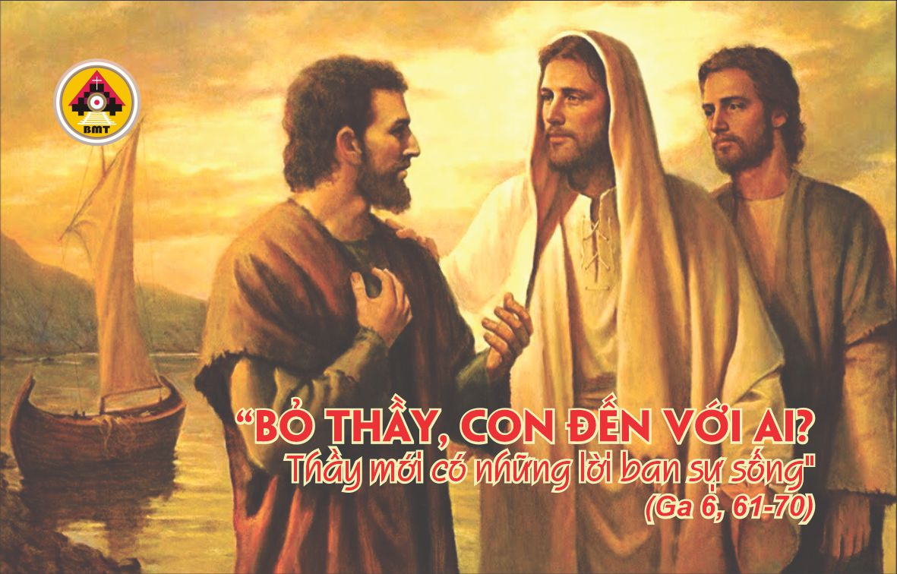

THỨ BẢY TUẦN III PHỤC SINH

Slide 2
Ca Nhập Lễ
Trong phép Rửa tội, anh em đã được mai táng làm một với Đức Ki-tô, anh em cũng được sống lại với Người bởi đã tin vào quyền năng Thiên Chúa, Đấng đã cho Người từ cõi chết sống lại – Allêluia.

Slide 3

Bài đọc 1. Cv 9, 31-42
“Hội thánh được tổ chức và đầy ơn an ủi của Thánh Thần”.
Bài trích sách Công vụ Tông Đồ.

Slide 4
Ðáp: Tôi lấy gì dâng lại cho Chúa, để đền đáp những điều Ngài ban tặng cho tôi?
Đáp ca:
Tv 115, 12-13. 14-15. 16-17

Slide 5
Alleluia, alleluia! – Các con hãy đi giảng dạy muôn dân: Thầy sẽ ở cùng các con mọi ngày cho đến tận thế. – Alleluia.
Alleluia: Mt 28, 19 và 20

Slide 6
Phúc Âm: Ga 6, 61-70

Slide 7
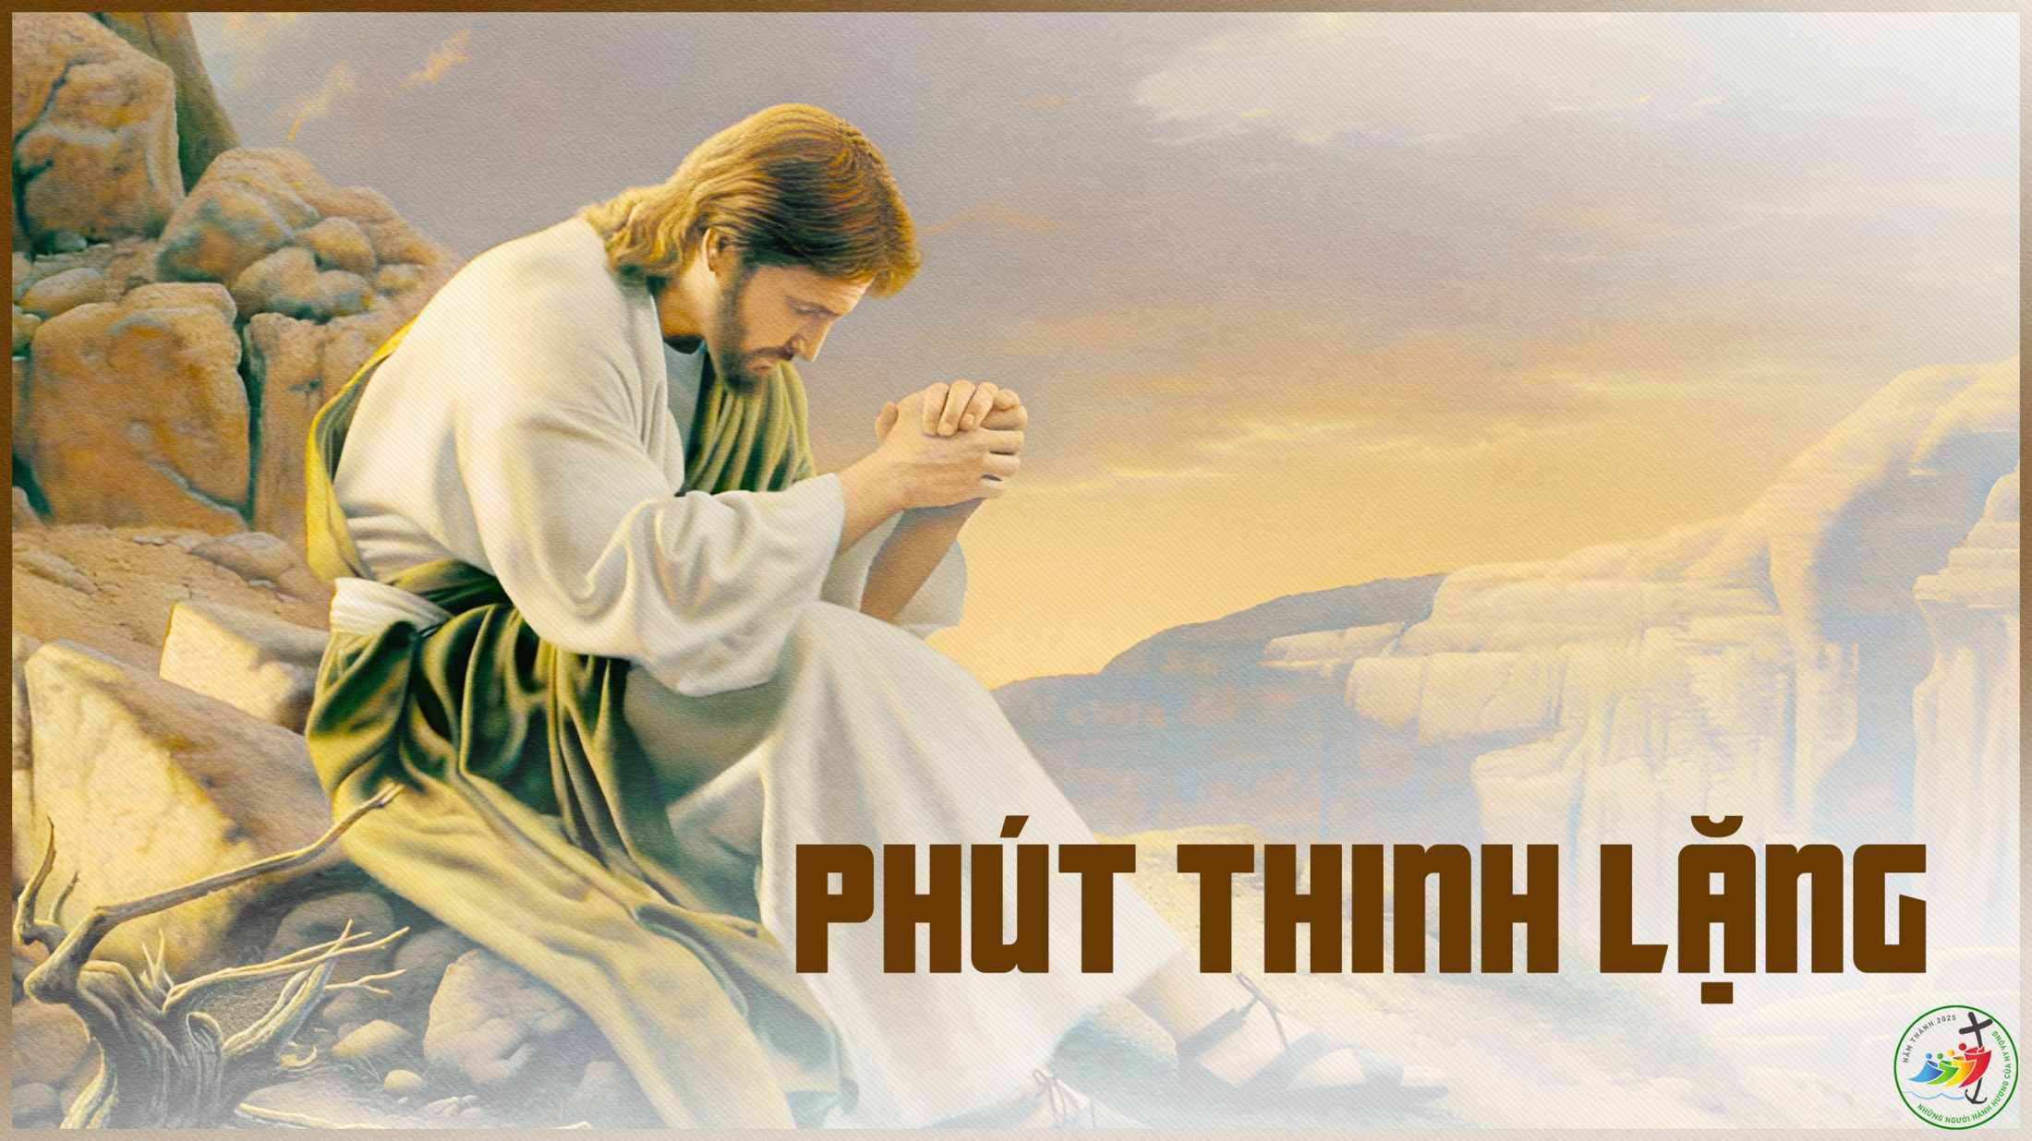

Slide 8

Ca Dâng Lễ

Slide 9
Ca Hiệp Lễ
Chúa phán: “Lạy Cha, Con cầu xin cho chúng, để chúng nên một trong Ta, và để thế gian tin rằng Cha đã sai Con” – Allêluia.

Slide 10
Ca Kết Lễ

Slide 11
THỨ BẢY TUẦN III PHỤC SINH

